Slide 1
Projekt Erasmus+
Justyna Cieślar i Karolina Pawińska
WŁOCHY
3.10-30.10 2021
praktyki w Cesenie Paolo Diani Studio Di Fotografia

Slide 2
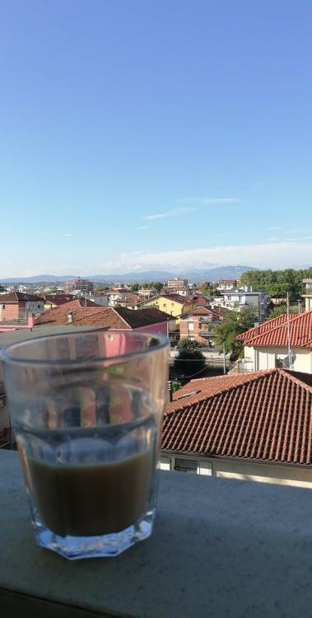
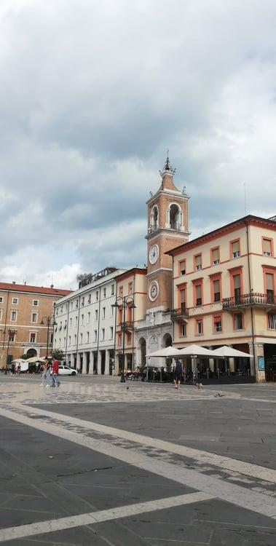
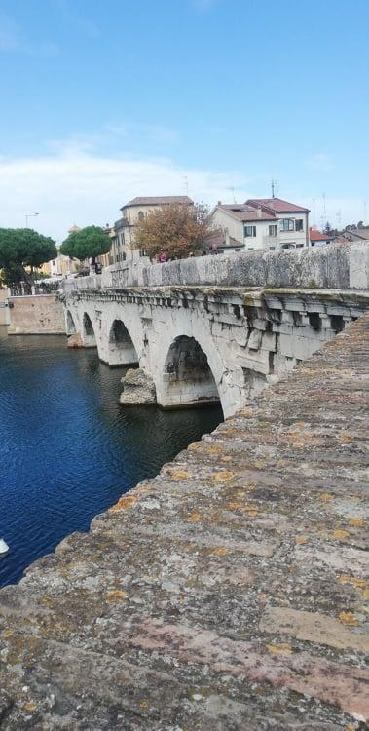
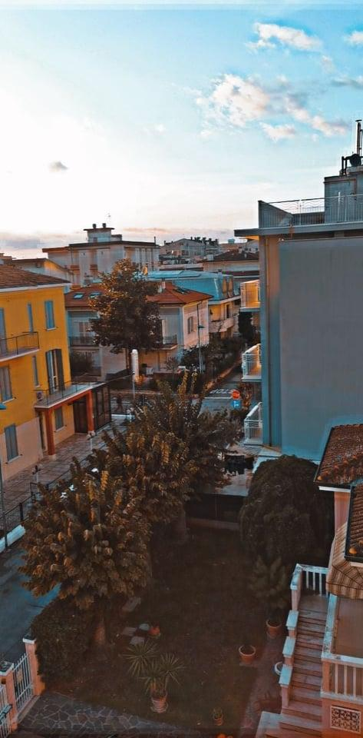
Rimini

Slide 3
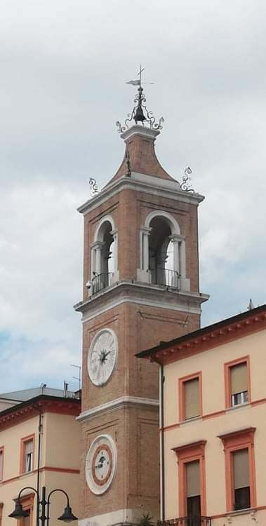
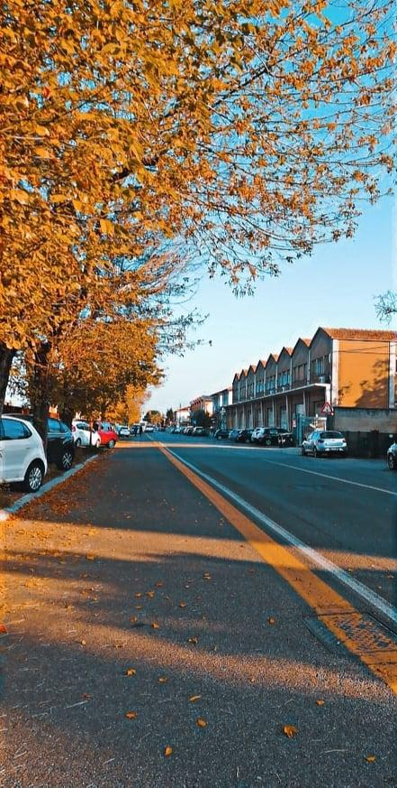
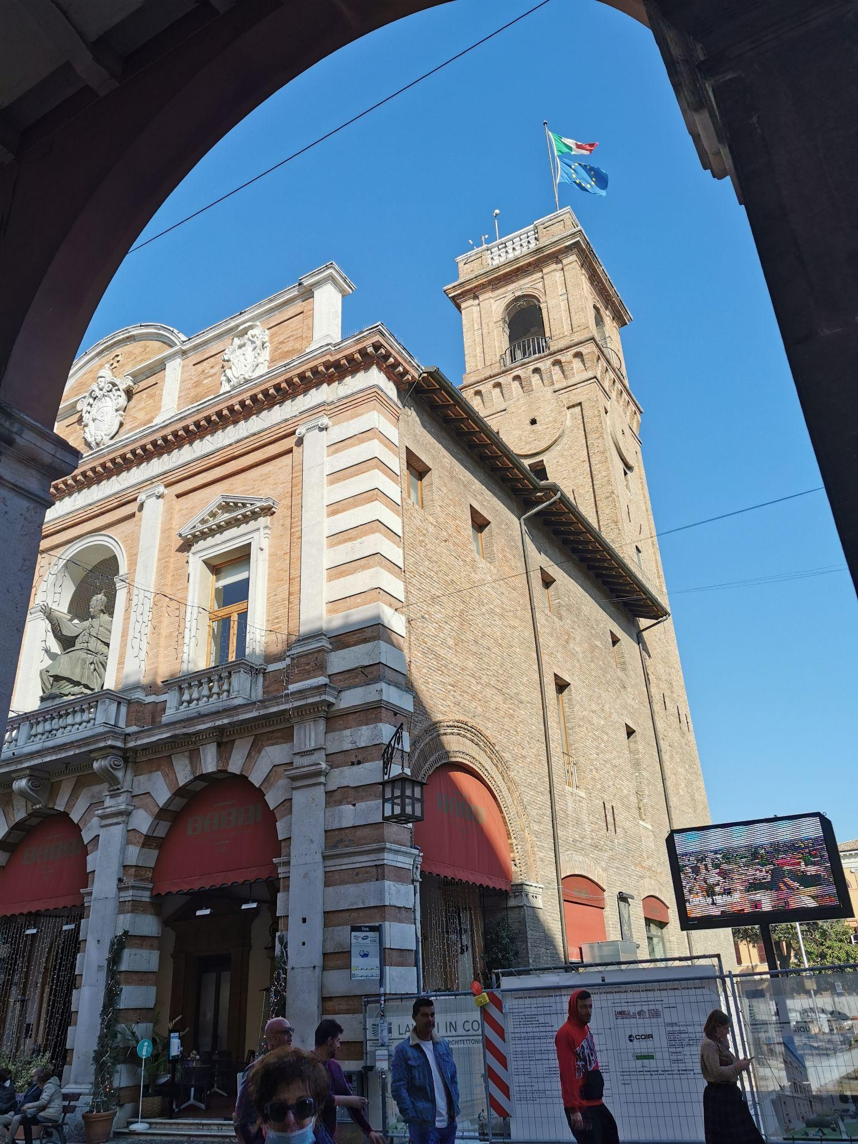
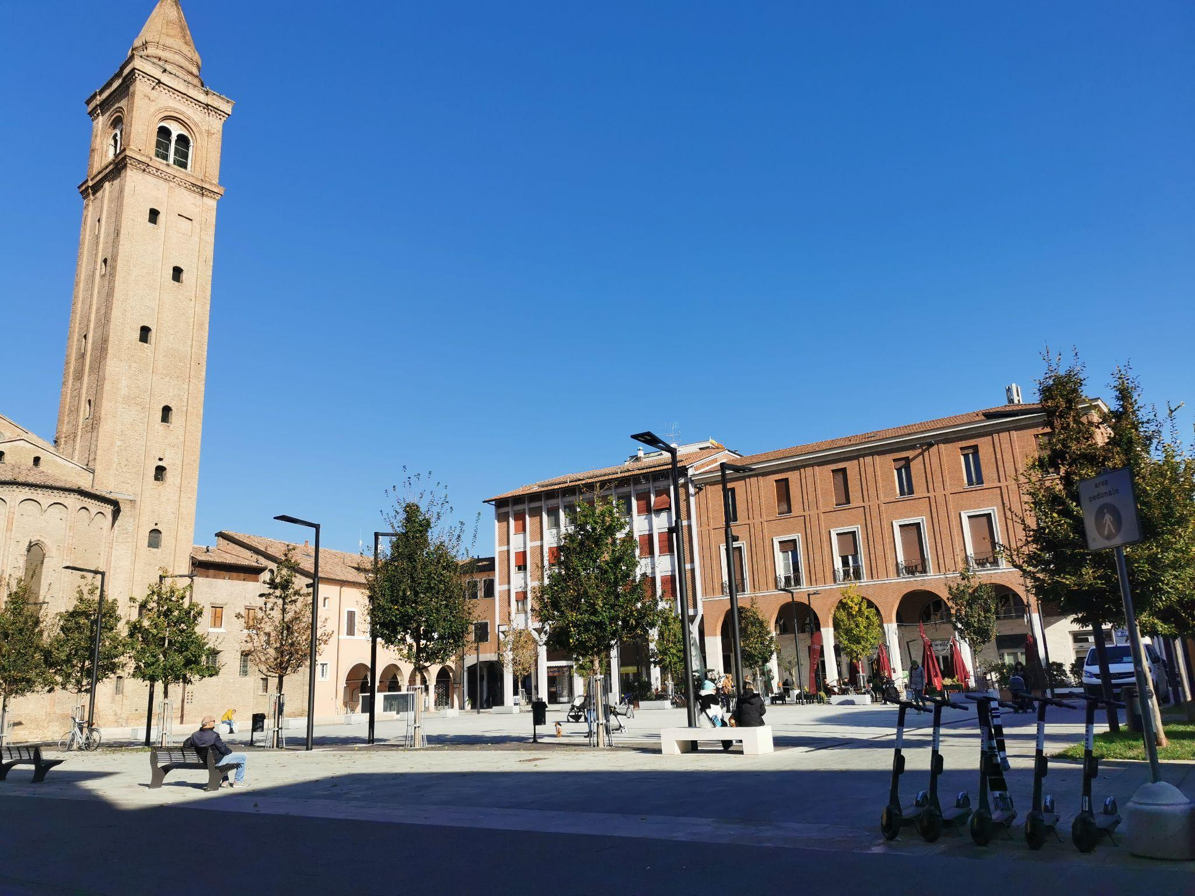
CESENA

Slide 4
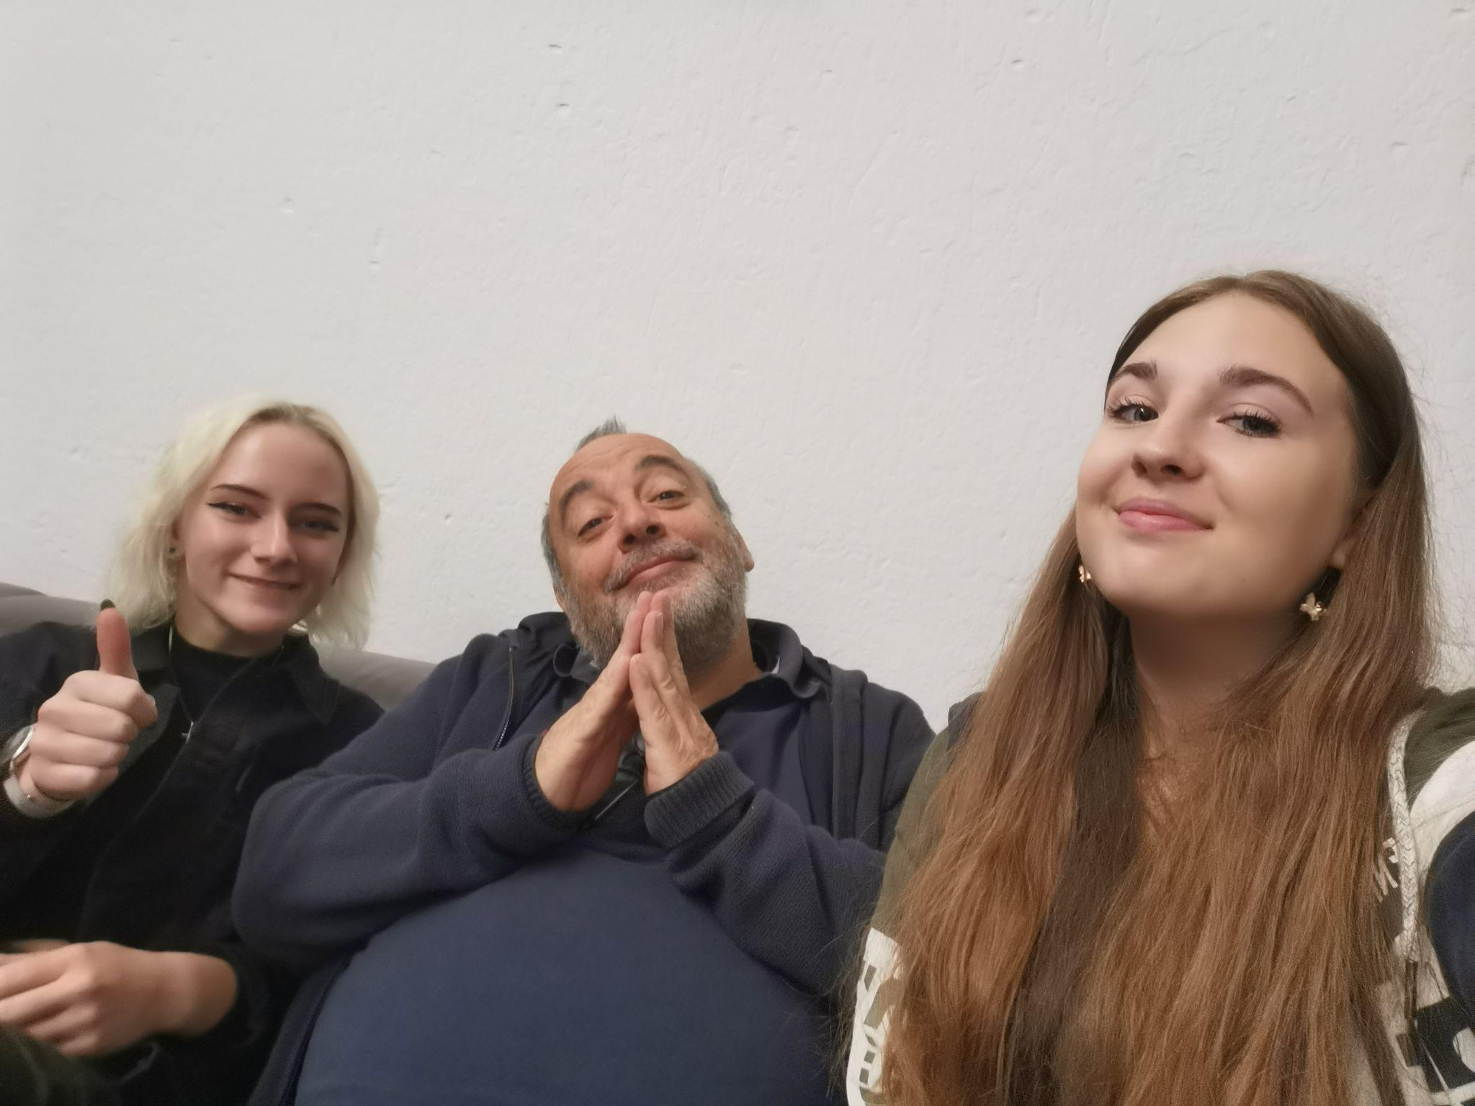
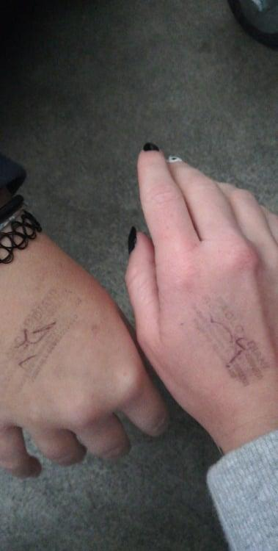
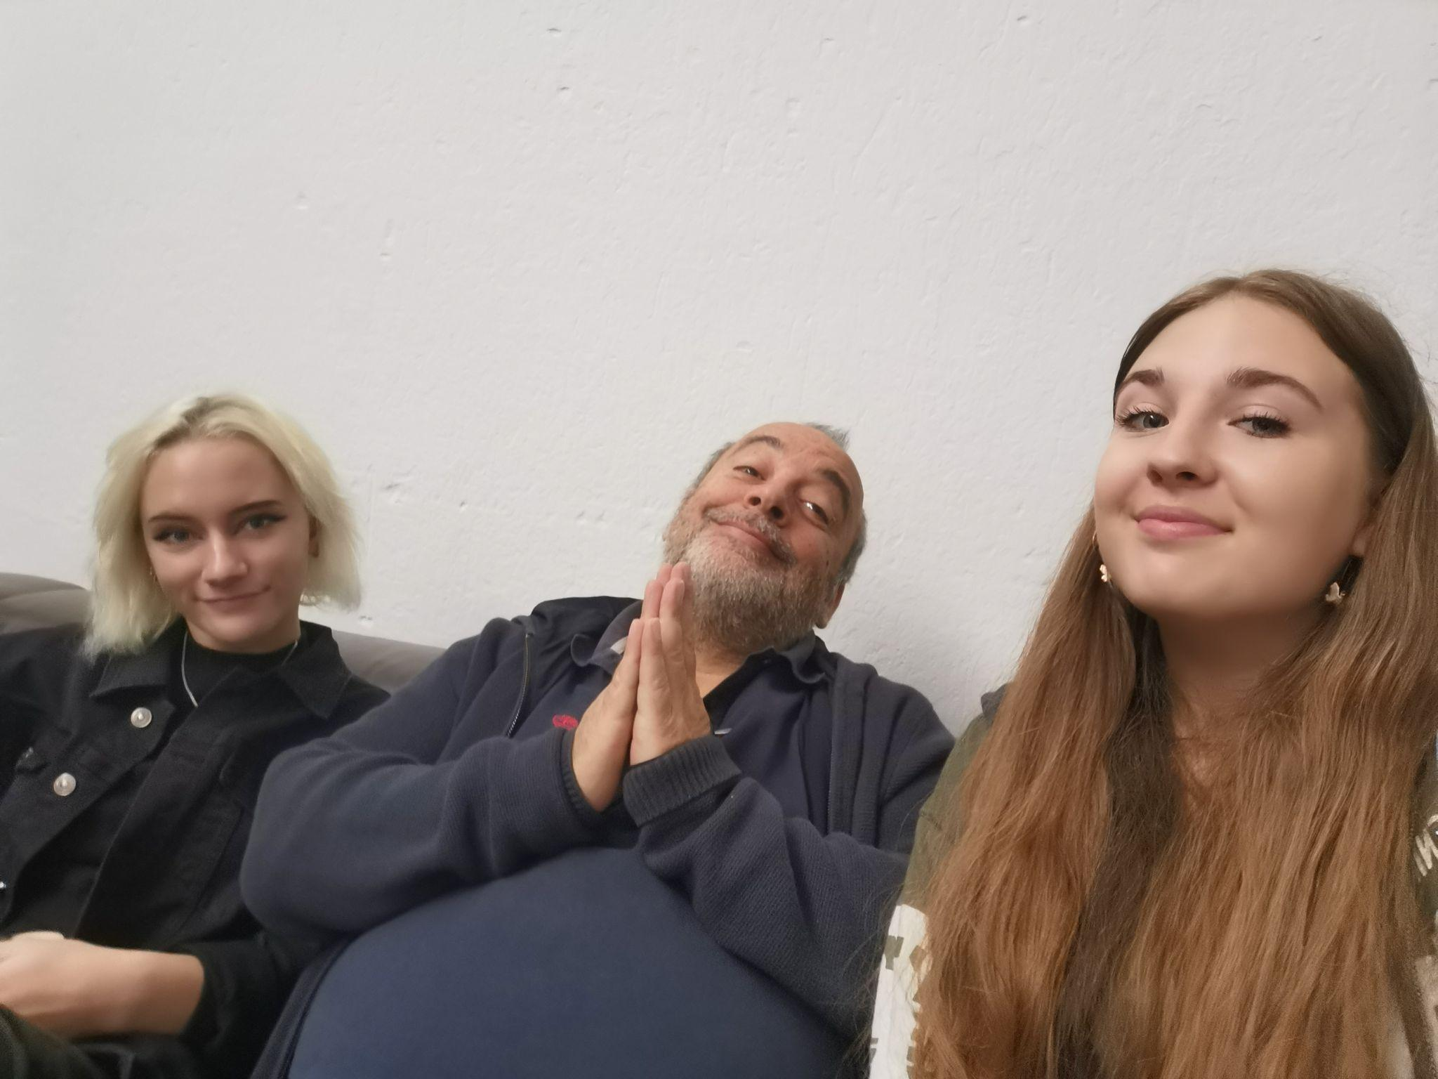
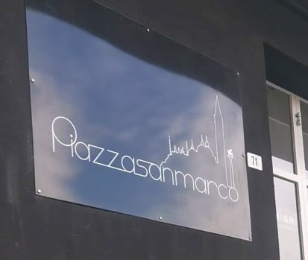
Kilka słów o naszym szefie oraz pracy z nim
-ogólnie większość Włochów jest bardzo sympatyczna i taki też był nasz szef
-lubi się wygłupiać i przy pracy musiał mieć włączoną muzykę
-nasz szef jest dość ciekawym człowiekiem
-pokazał nam także inne spojrzenie na otaczający nas świat

Slide 5
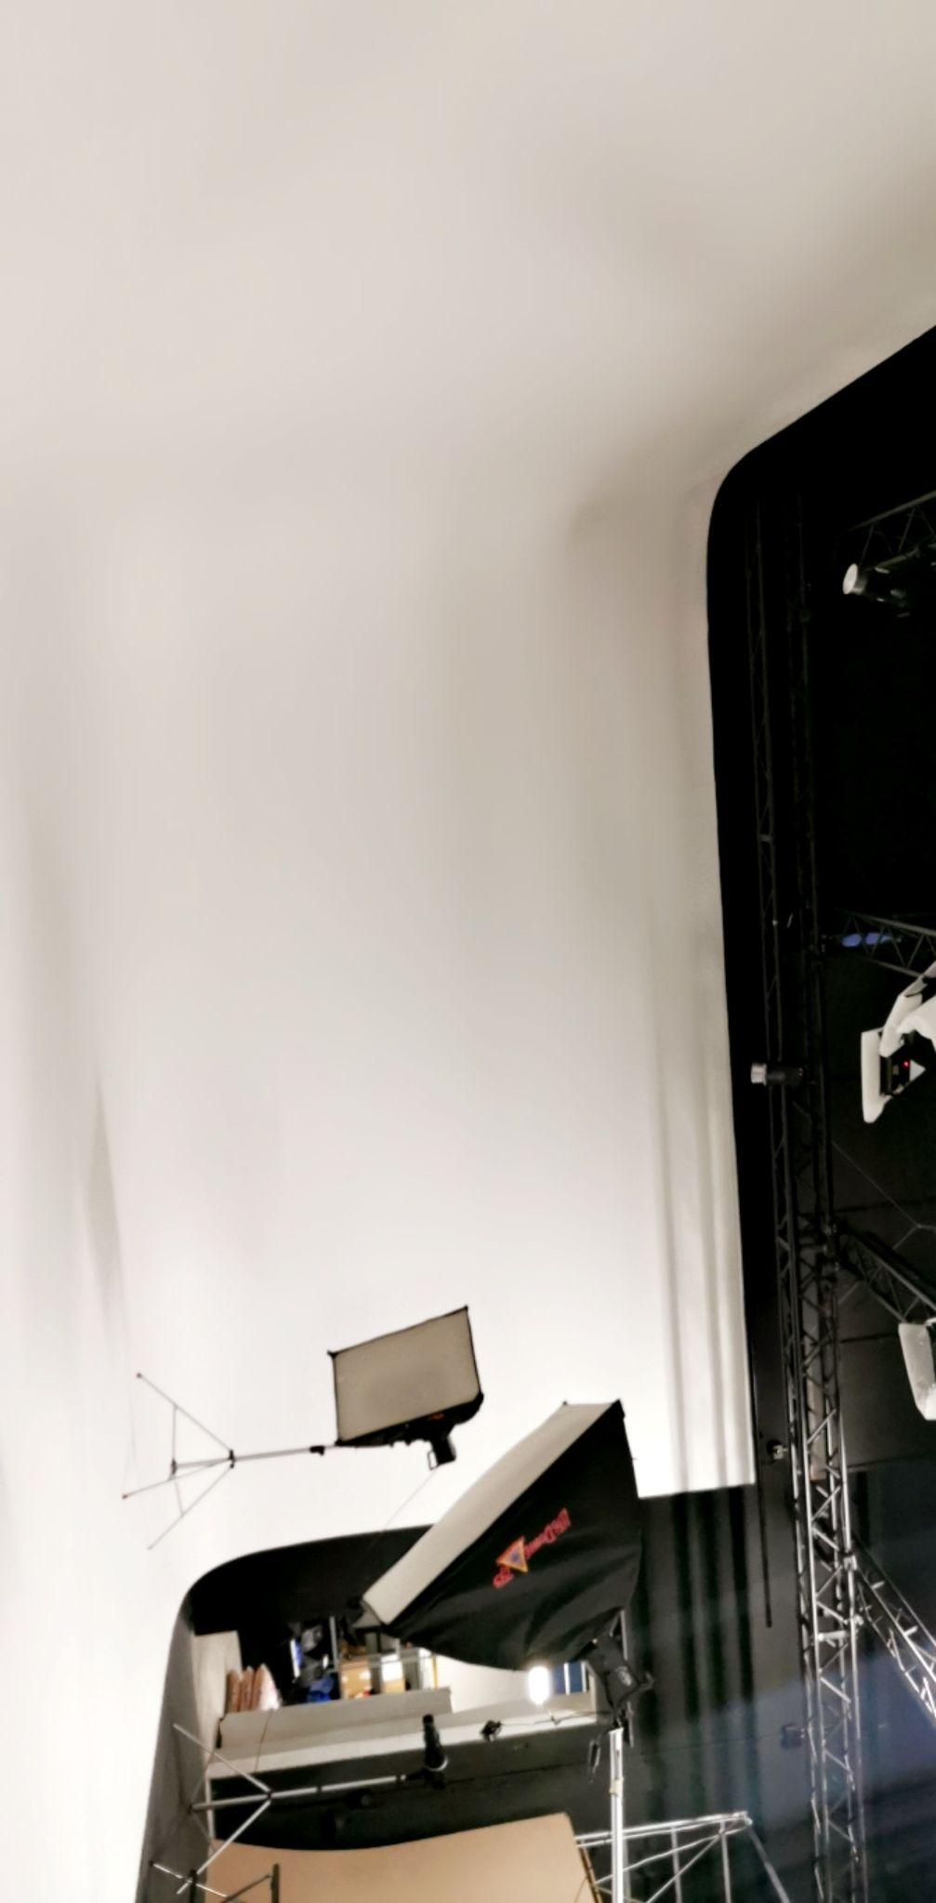
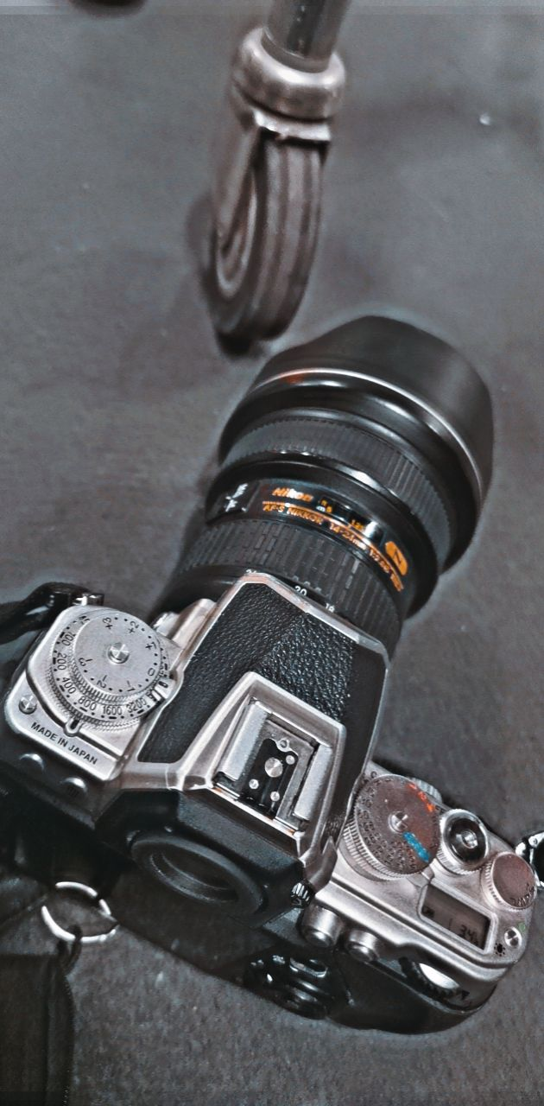
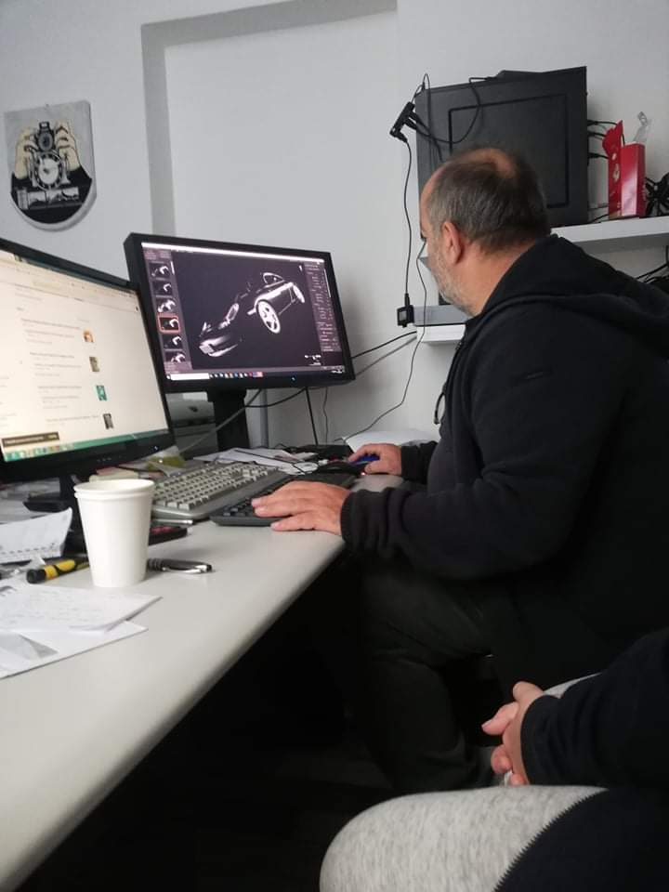
Czynności, które wykonywałyśmy:
-sesje modowe
-sesje samochodowe
-sesje produktowe
-obróbka zdjęć
-doedukowanie przez szefa w dziedzinie muzyki :)
-rozstawianie sprzętów studyjnych

Slide 6
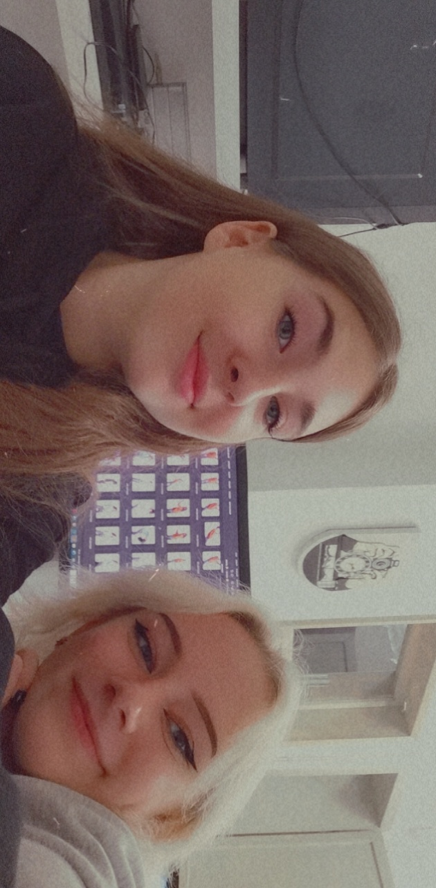
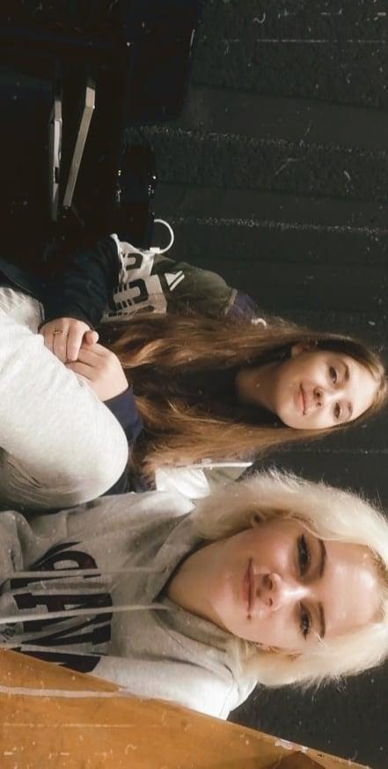
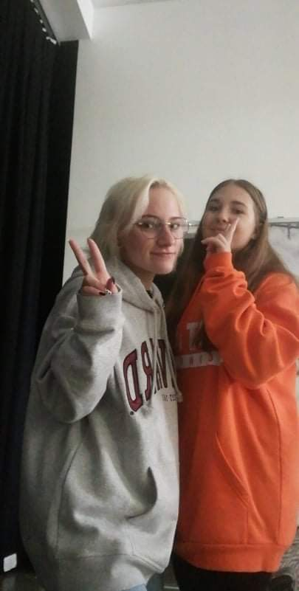
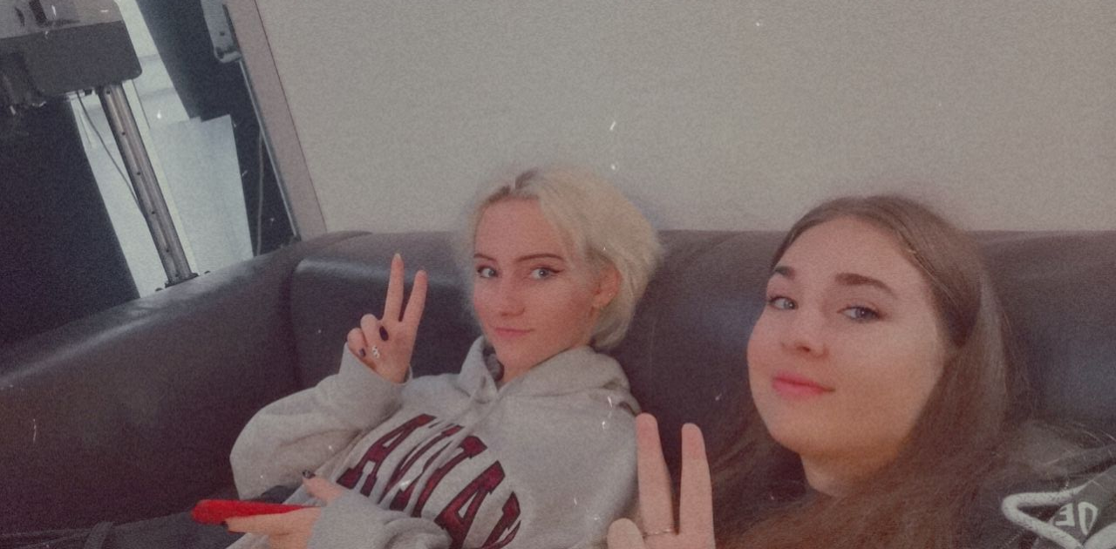
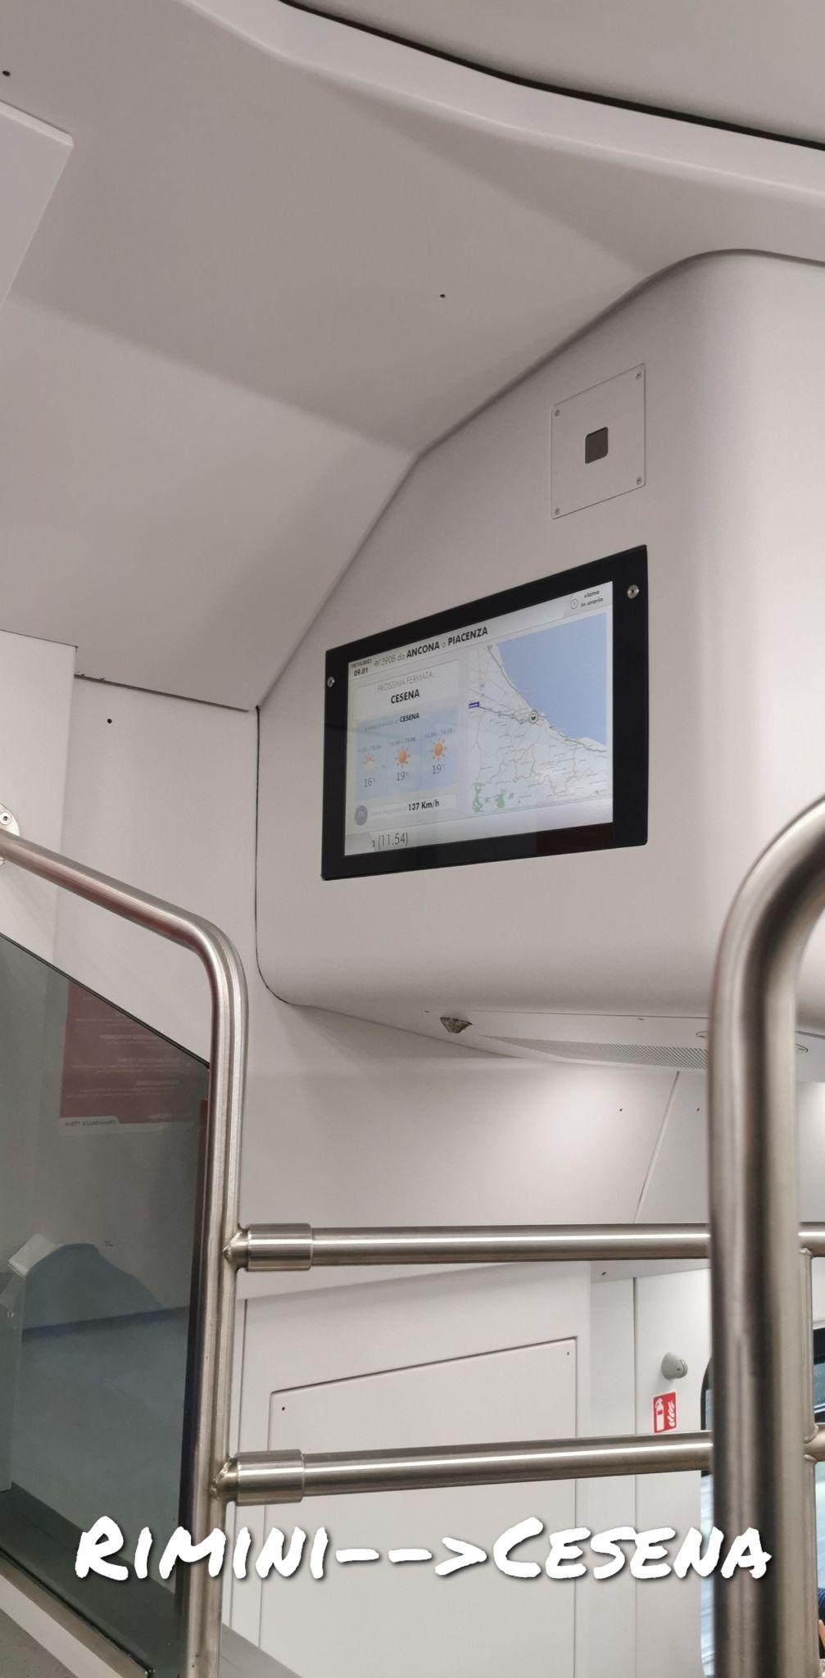
Jeszcze kilka naszych zdjęć

Slide 7
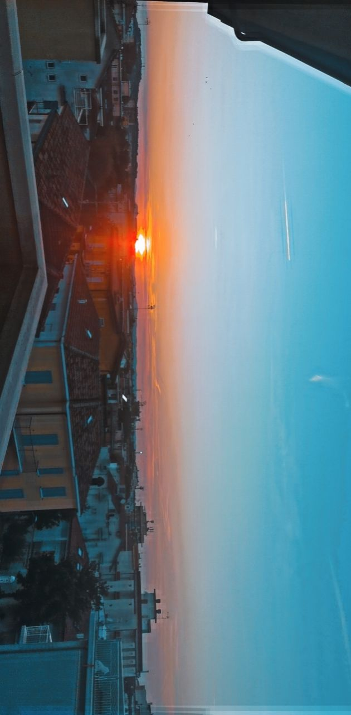
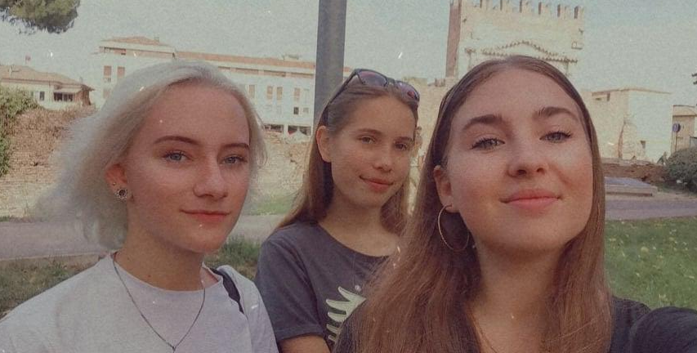
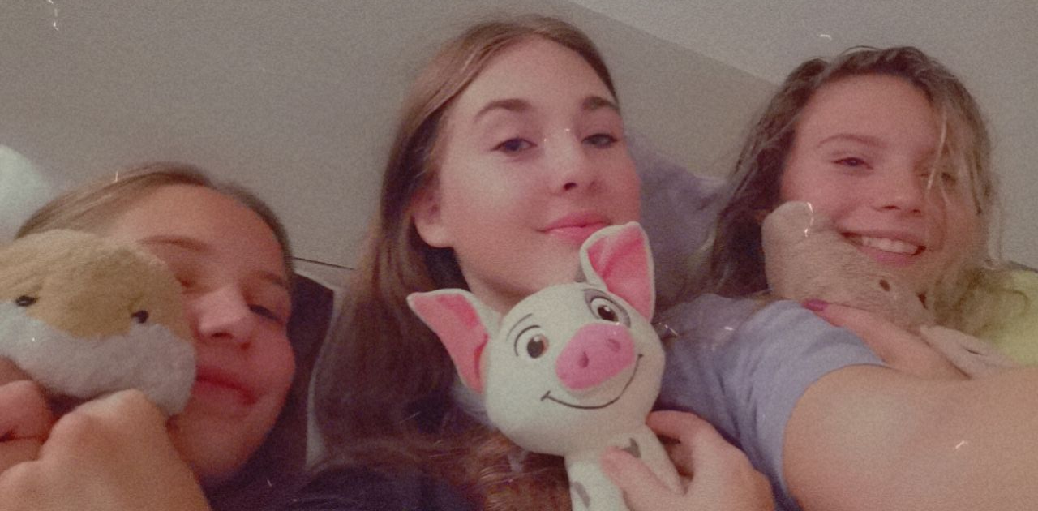
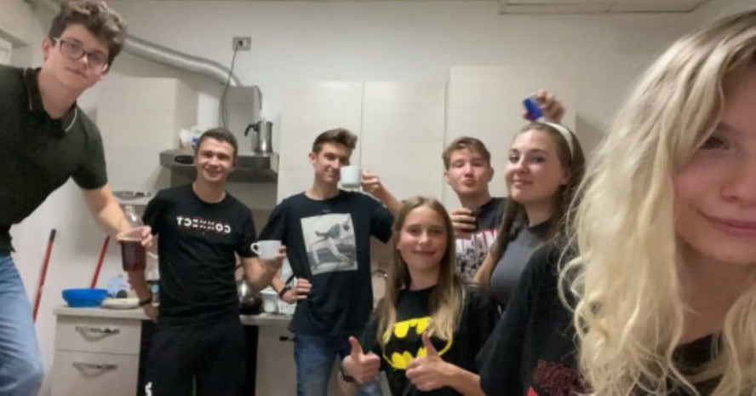
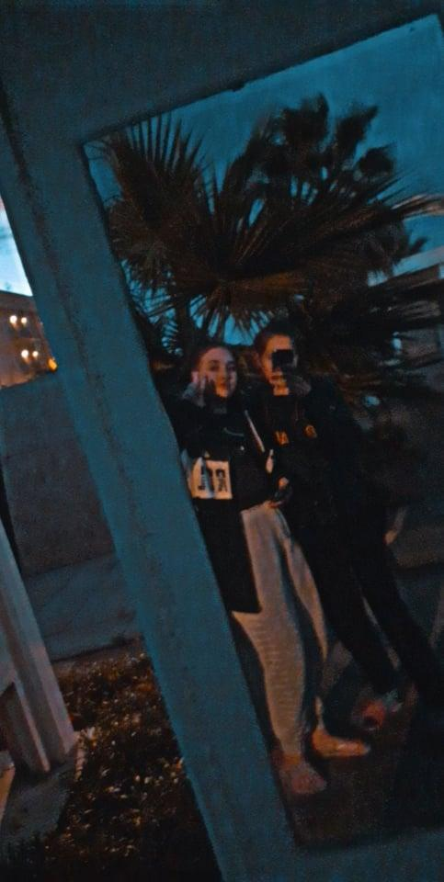
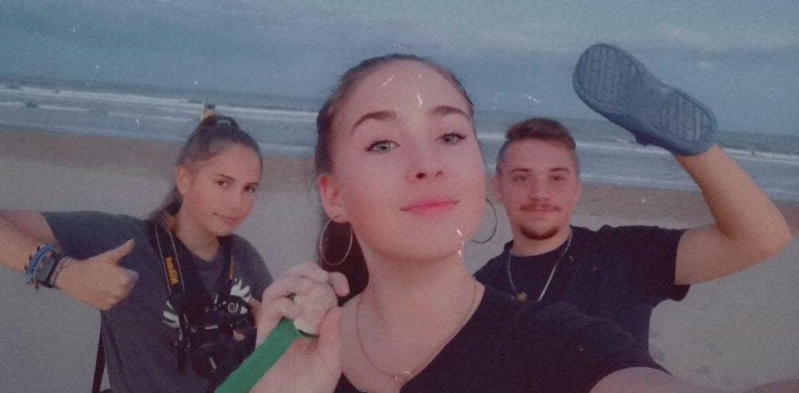
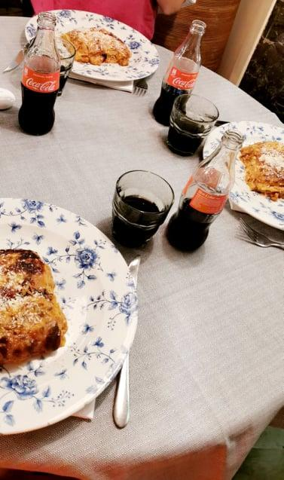
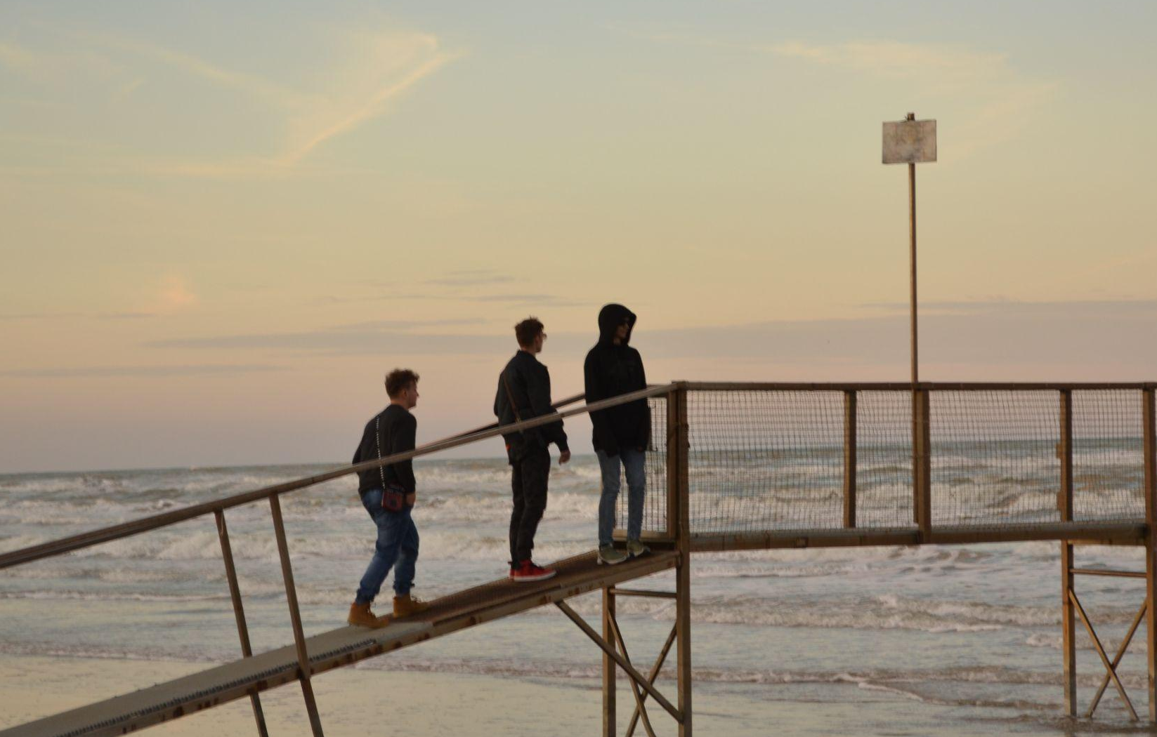
Czas wolny

Slide 8
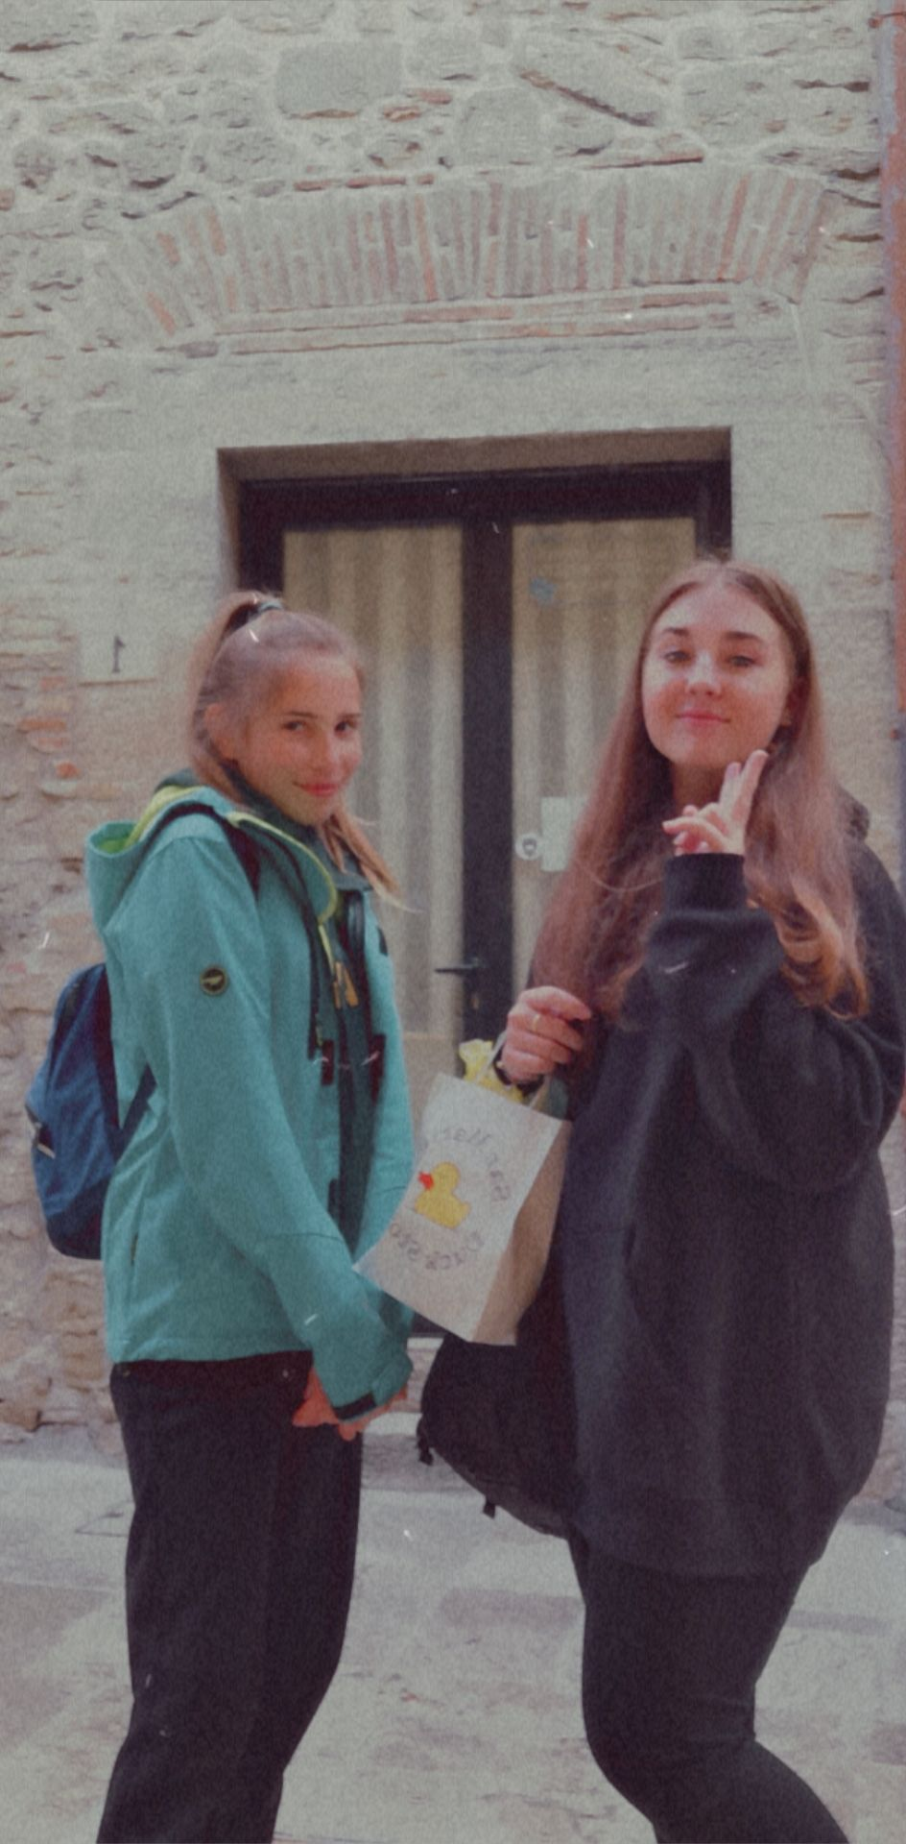
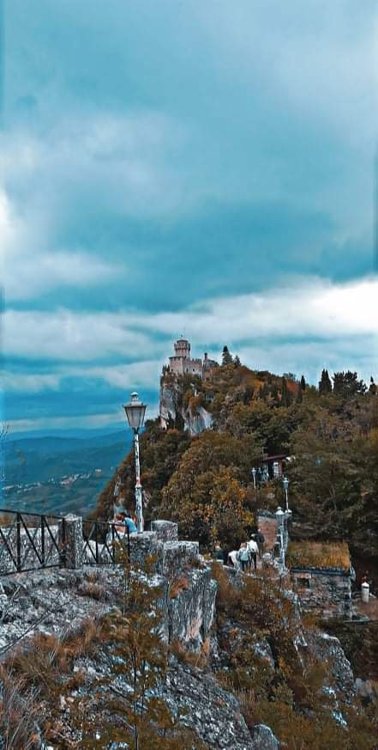
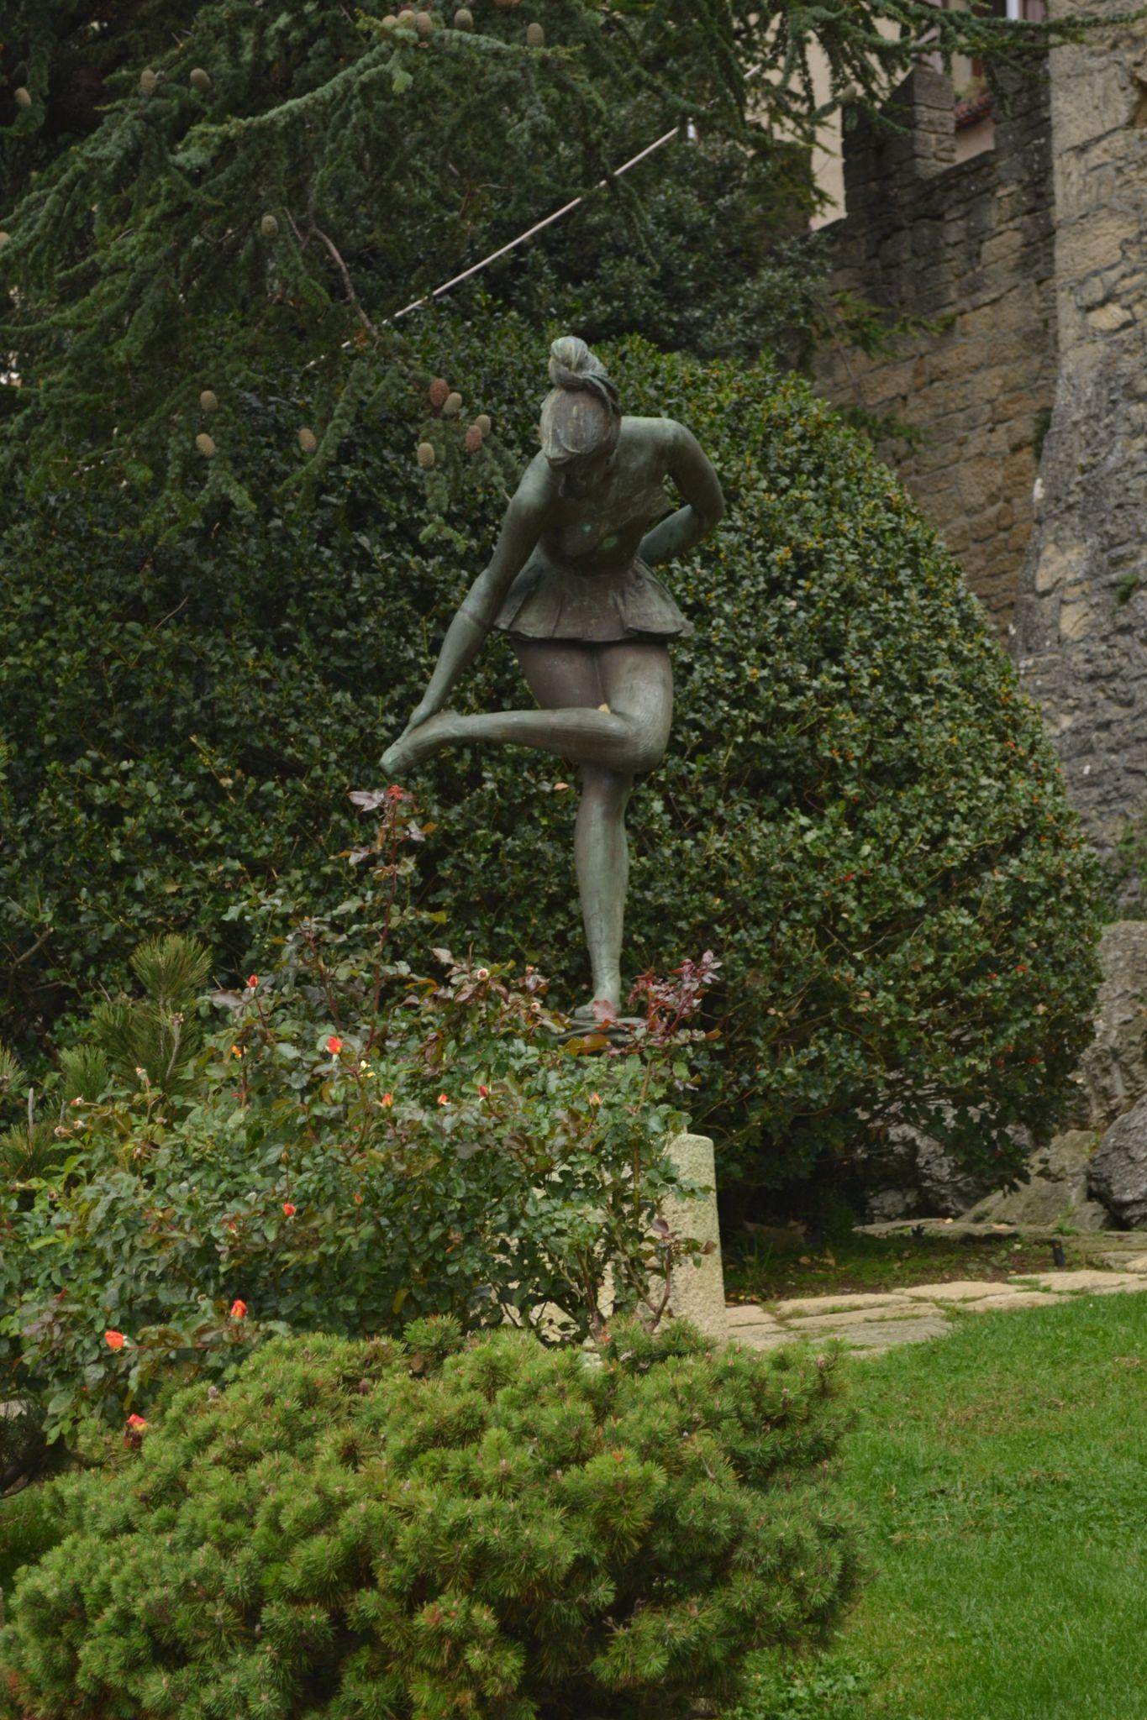
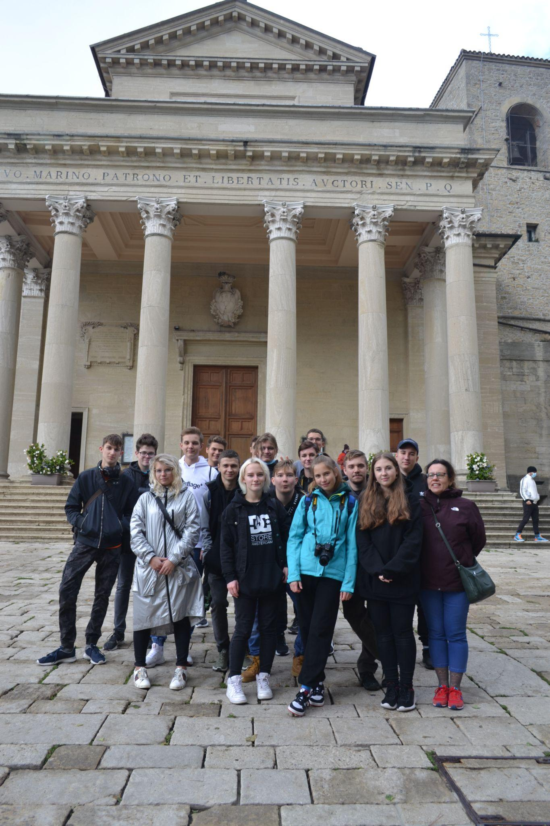
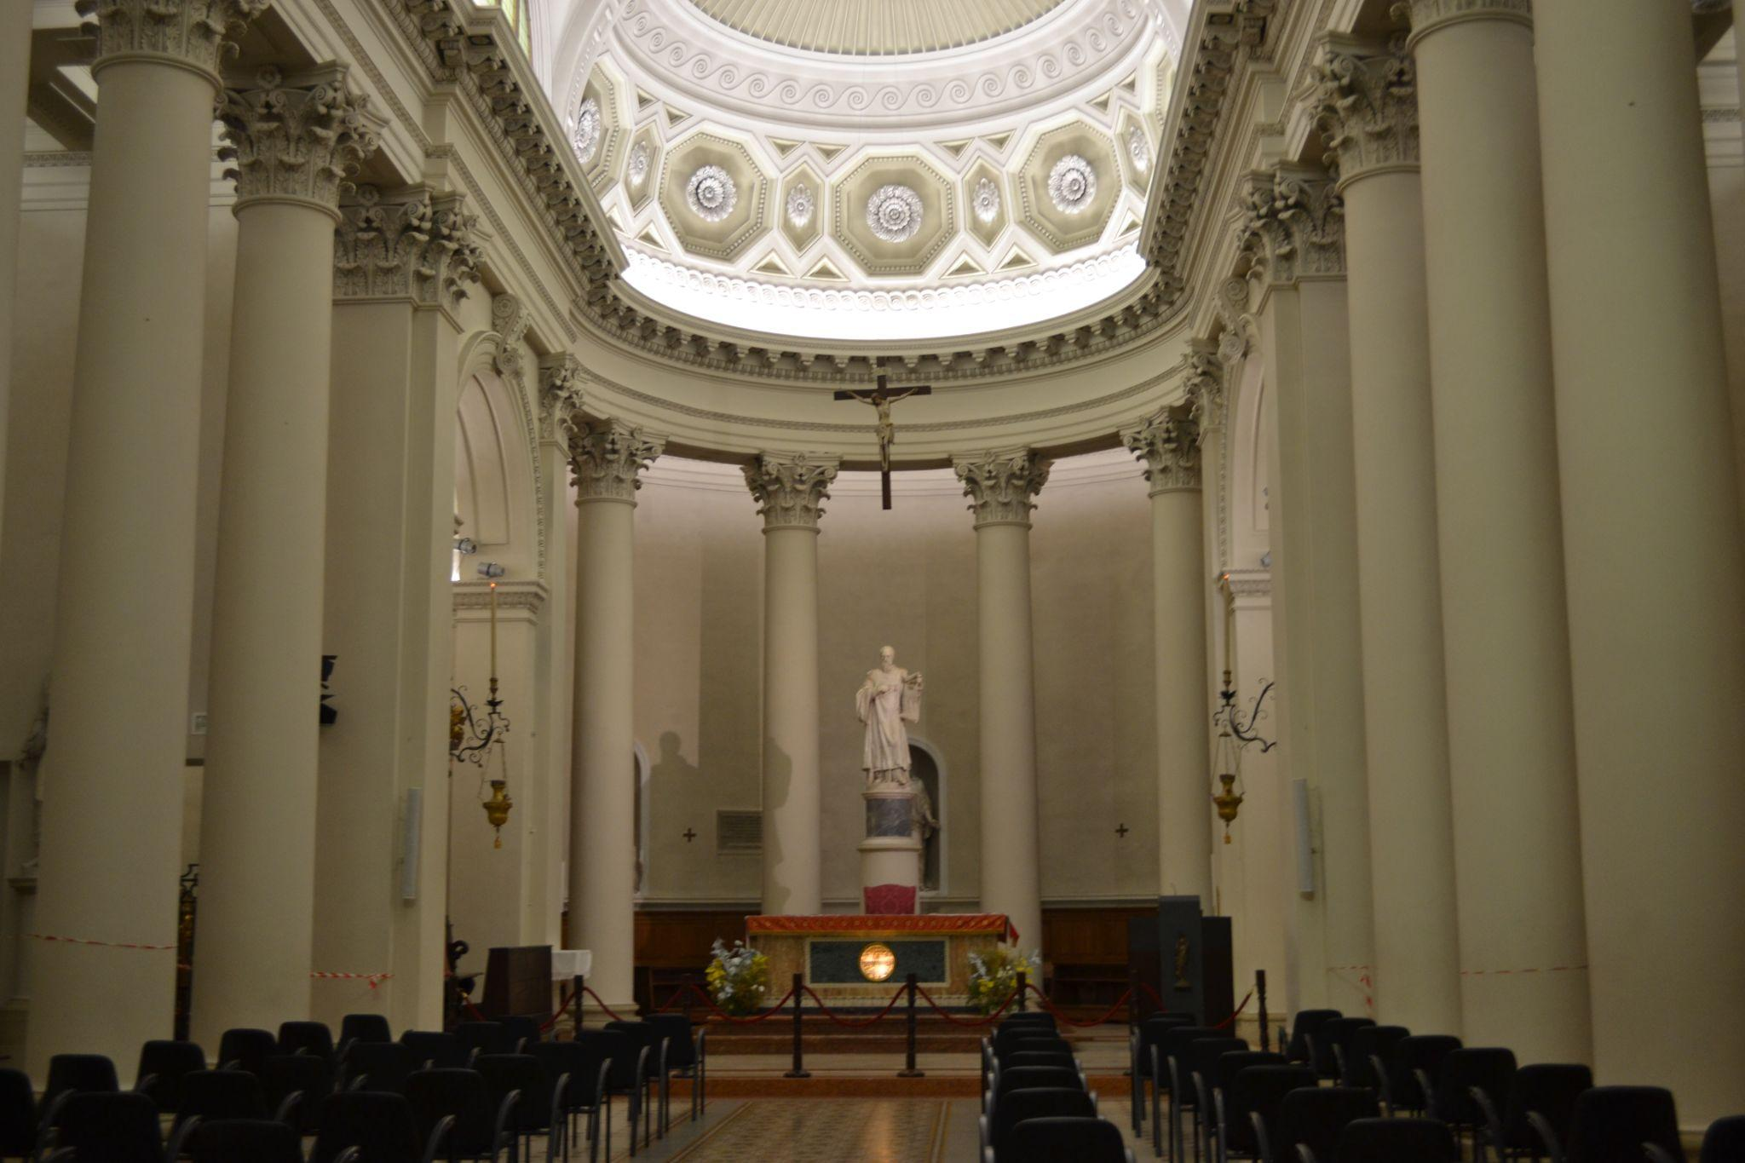
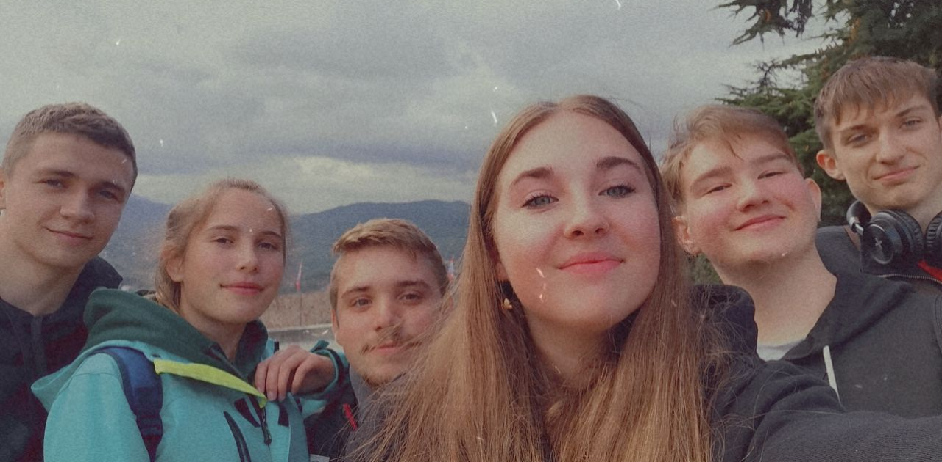
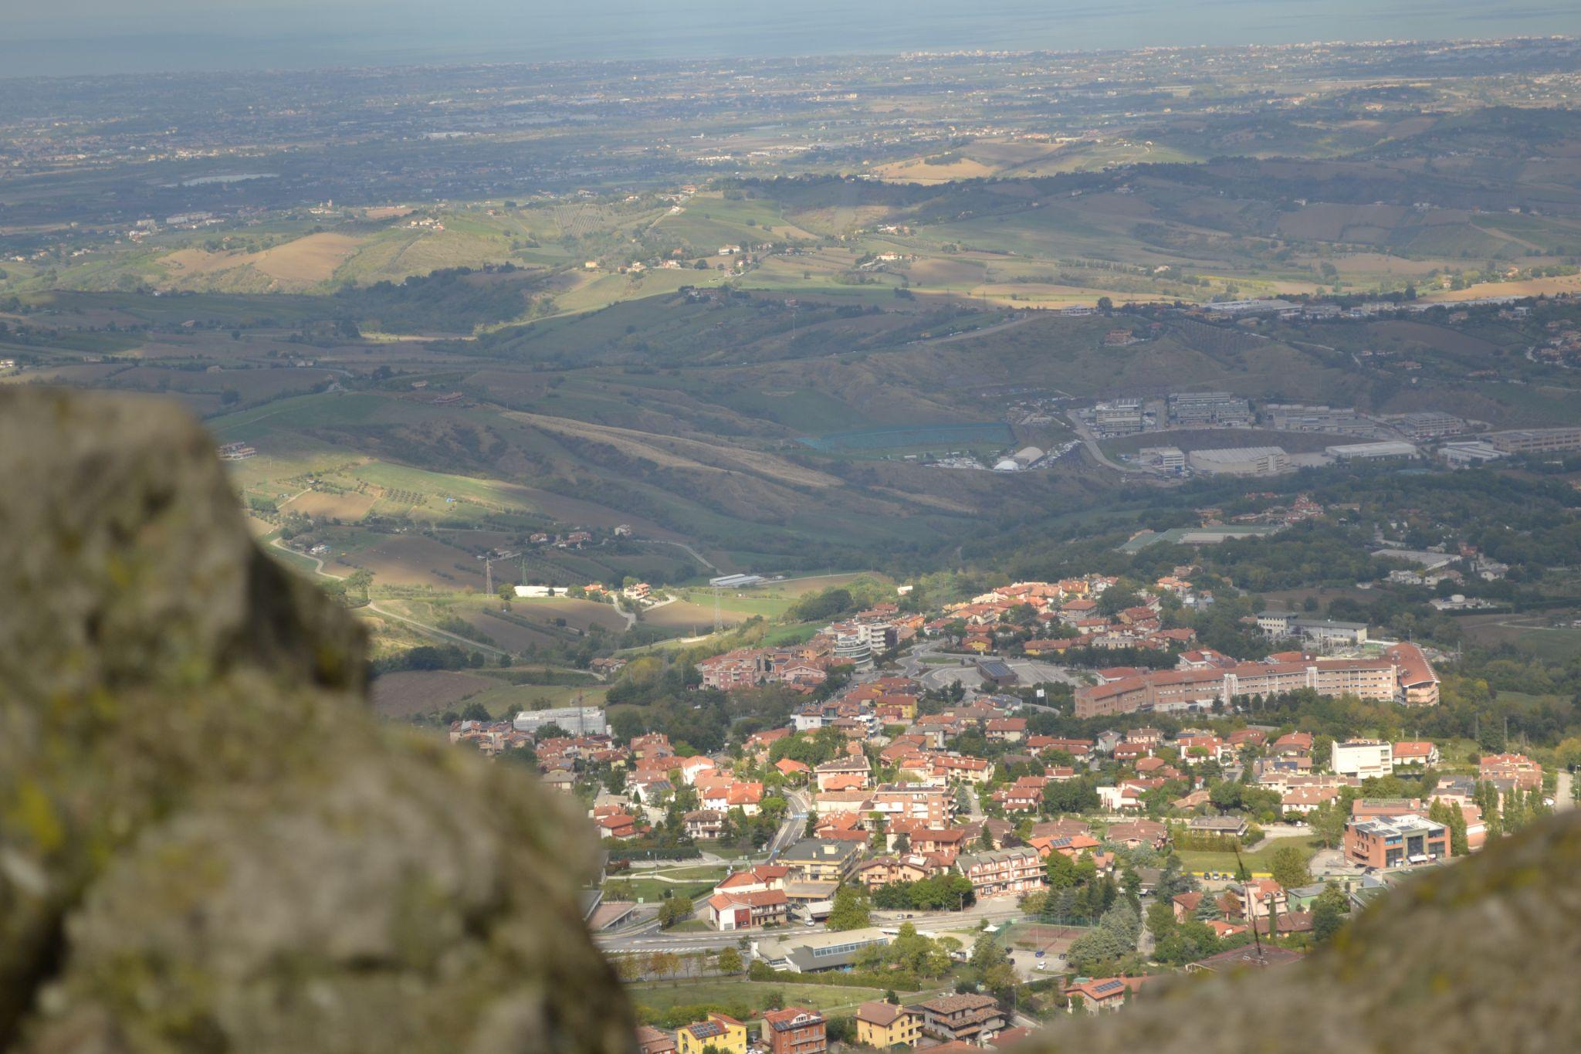
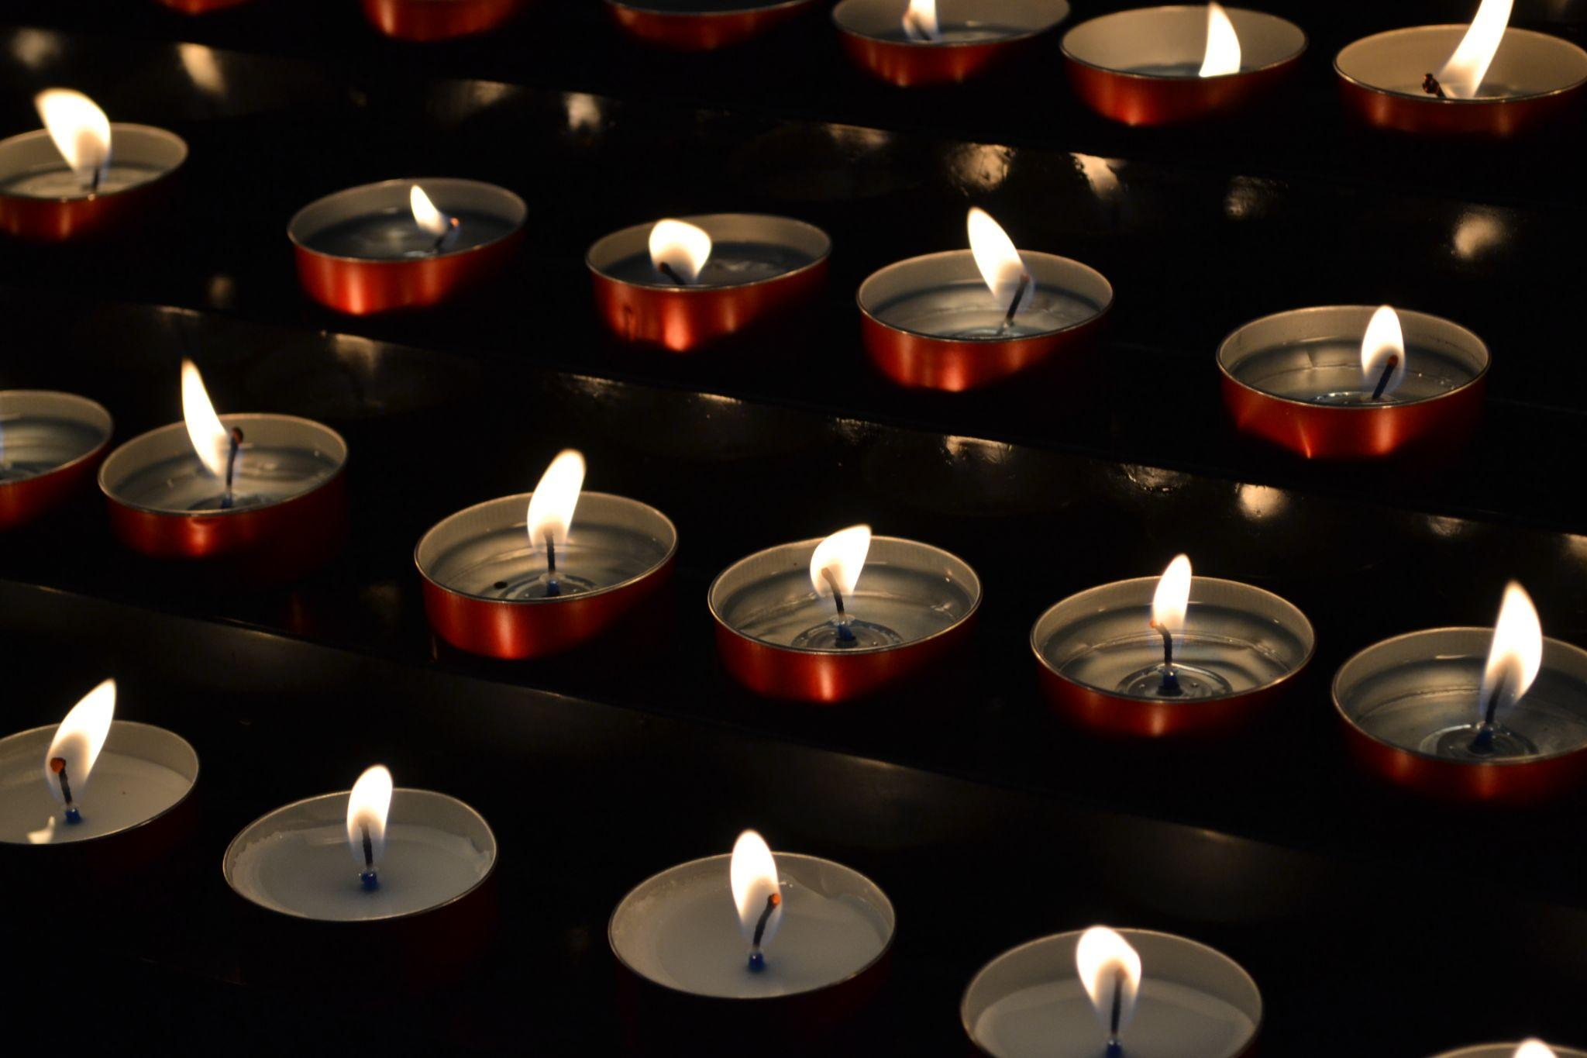
San Marino

Slide 9
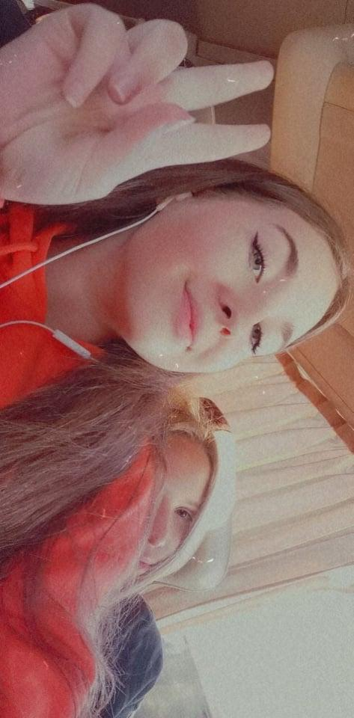
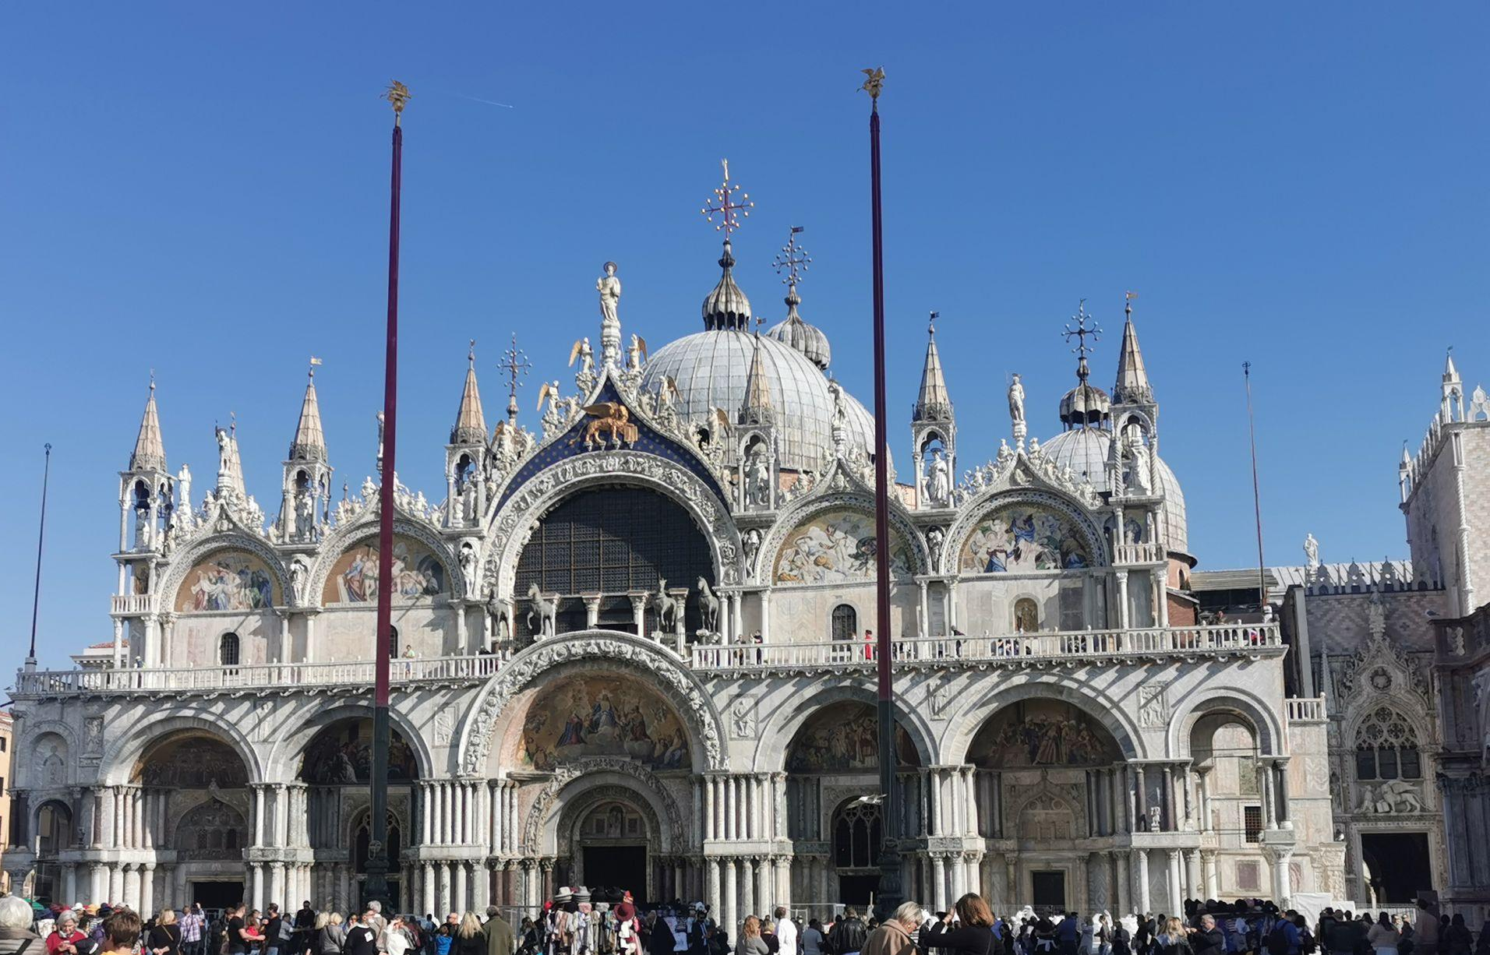
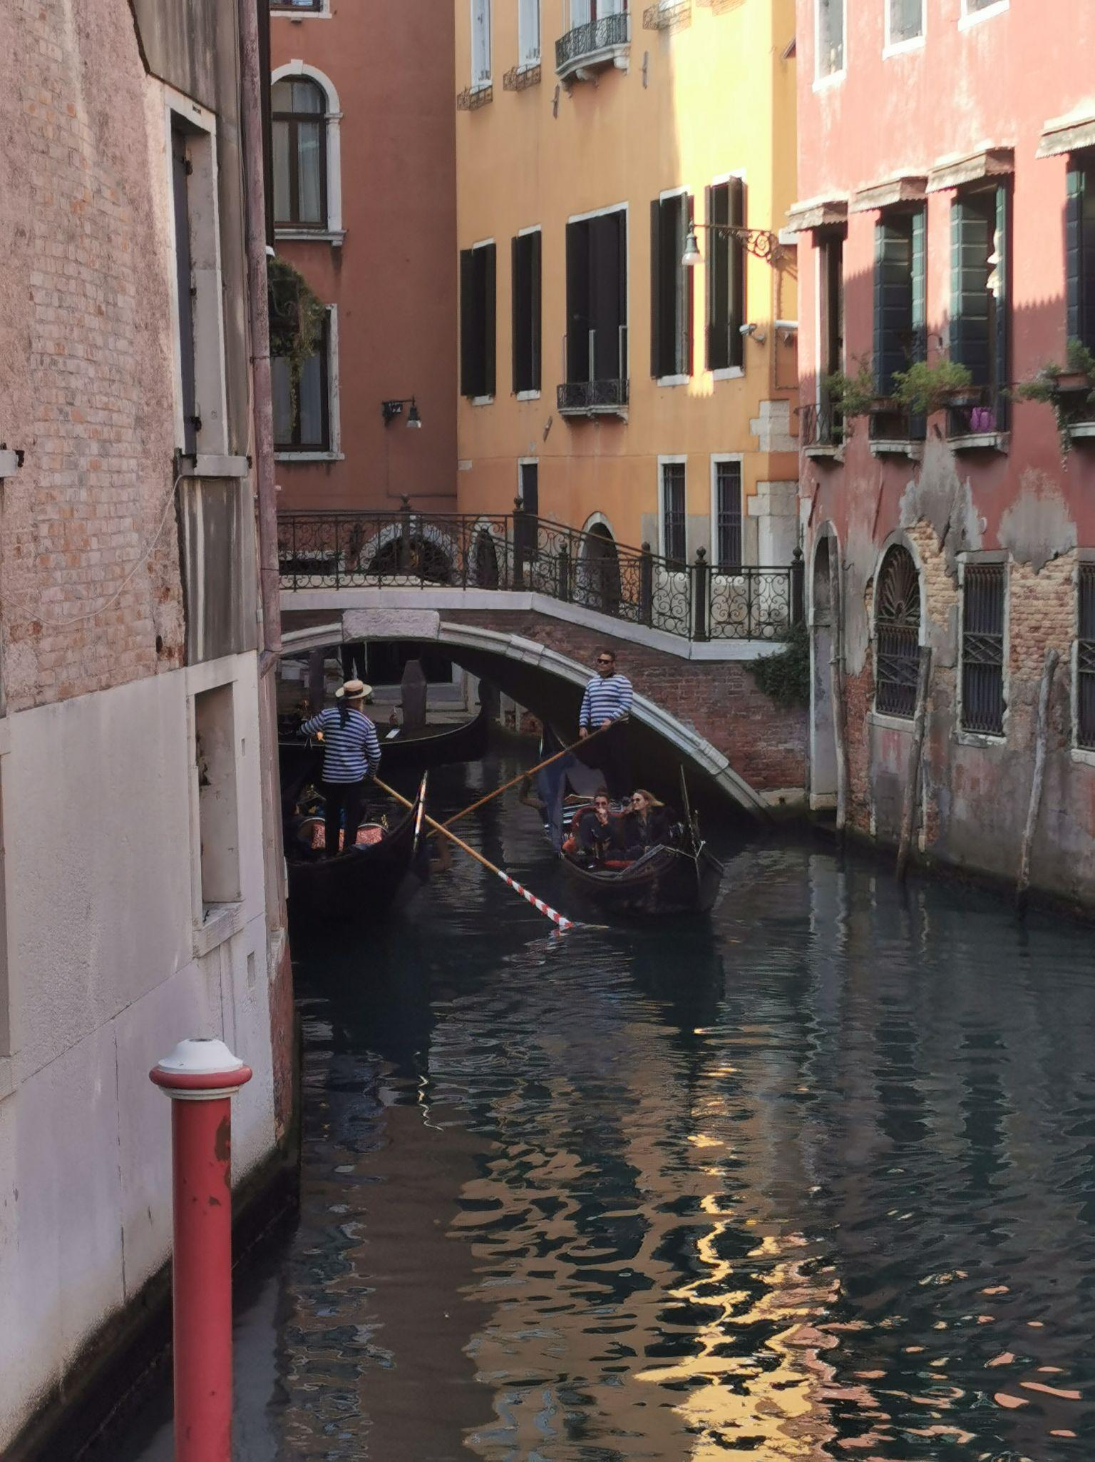
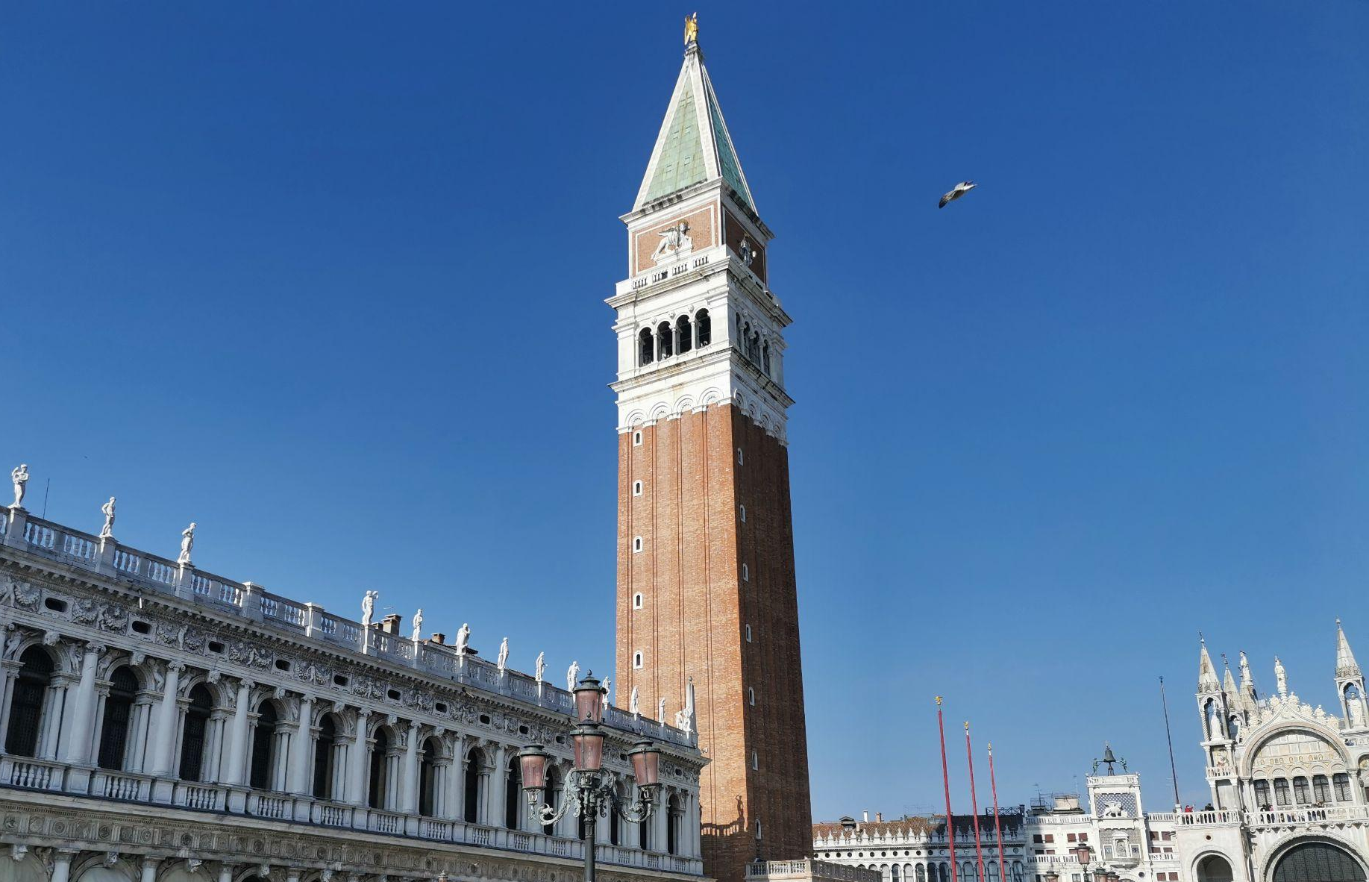
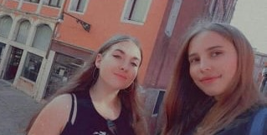
Wenecja

Slide 10
Ogólne podsumowanie całego projektu:
Praktyki Erasmus+ przyniosły nam wiele korzyści. Stałyśmy się bardziej otwarte nie tylko na świat i otaczających nas ludzi ale także na nowe doświadczenia i możliwości, oraz chętniej podejmujemy nowe, różne zadania.
Trafił nam się naprawdę fajny szef, potrafił nas czegoś nauczyć a także pomóc nam gdy miałyśmy zły dzień. Czasem nie do końca się rozumieliśmy ale jakoś zawsze dało się to rozwiązać.
Poznałyśmy inny kraj inną kulturę, inny “świat”. Sądzę, że dzięki temu wyjazdu mogliśmy poznać inną część siebie, a także sprawdzić samego siebie w kompletnie nieznanym nam środowisku.
Dzięki projektowi poznaliśmy wielu wspaniałych ludzi, zdobyliśmy nowe umiejętności, poznaliśmy nowy język, praktycznie wszystko tam było dla nas nowe i musieliśmy sobie z tym poradzić, dzięki czemu odkryliśmy kolejny kawałek samego siebie.
Polecam każdemu taką możliwość uczestnictwa w tym projekcie, można się naprawdę wiele nauczyć.

